Slide 1
Logging – Uygulama Günlükleri
Container 102

Slide 2
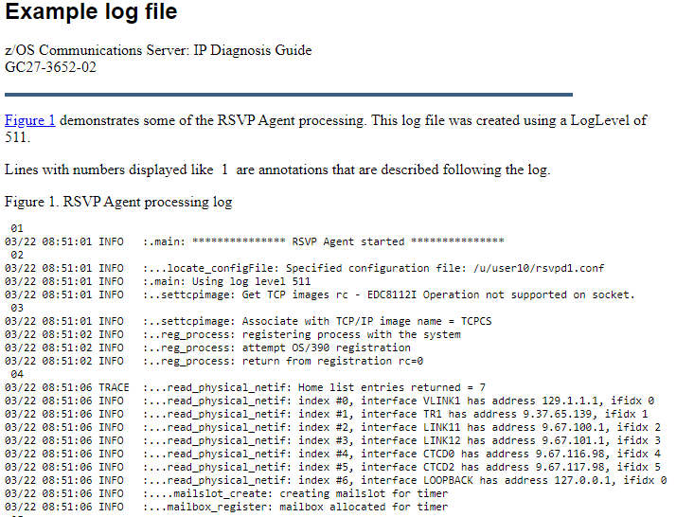

Örnek Log Dosyası

Slide 3
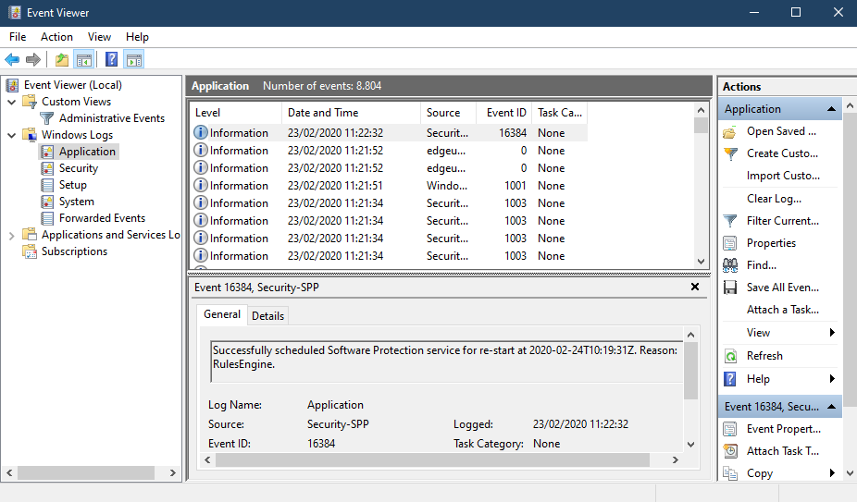
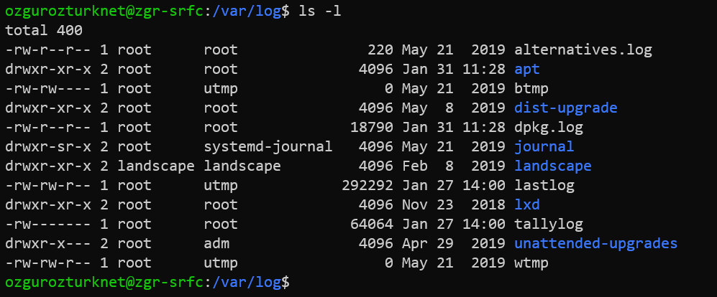
Windows ve Linux Logları
Windows
Linux

Slide 4
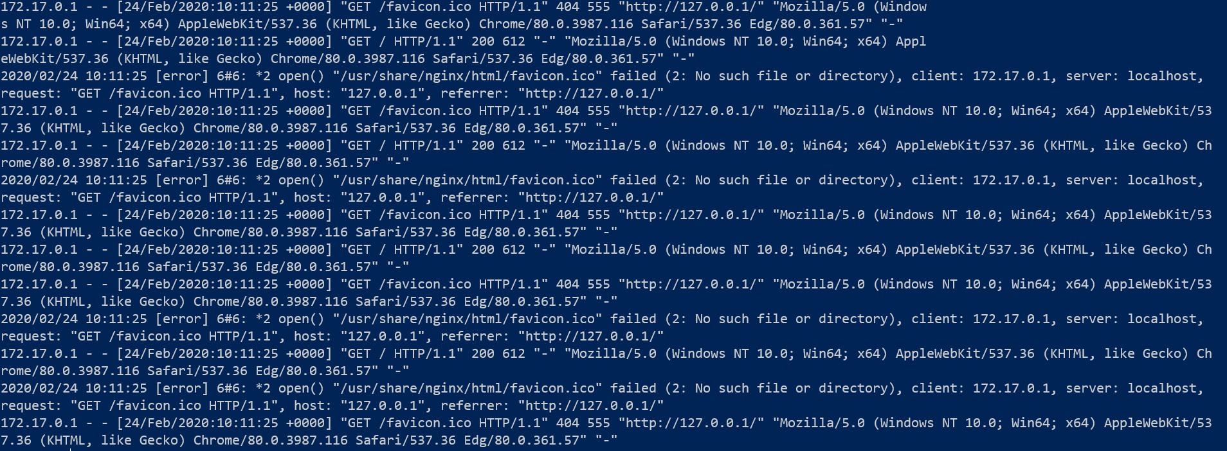
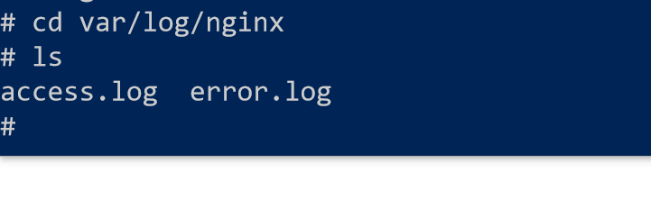
Nginx log dosyaları

